Slide 1
MATYHO PUTOVÁNÍ DO ZEMĚ KURKUDOMÁNIE

Slide 2
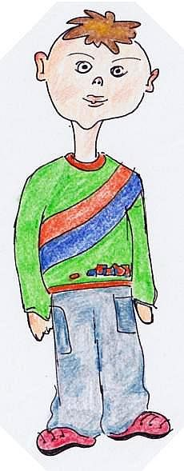
MATY ŠMEJDÍ NA PŮDĚ
To vám bylo zase jednou odpoledne. Maty přišel ze školy a nevěděl, co má dělat. Určitě to znáte, venku pršelo, v televizi nic nedávali a rodiče ještě nebyli doma. Mohl dělat domácí úkoly, to je pravda, zrovna na matematiku jich má na zítra dost. Ale komu by se chtělo? Matesovi tedy ne! Chvíli se díval z okna a pak ho napadlo, že půjde prošmejdit staré krabice na půdu. Třeba tam najde nějaký poklad.

Slide 3
Půda byla plná prachu a pavučin. Dlouho tam nikdo nebyl. To Matymu ale nevadilo. Připadalo mu to tak dobrodružnější. Chvíli se prohraboval starými krámy, až zvednul hlavu a všimnul si díry mezi střešními trámy. Něco v té díře bylo. Maty natáhl ruku a skrz starou pavučinu zašmátral v díře. Nevěřili byste, co tam našel.

Slide 4
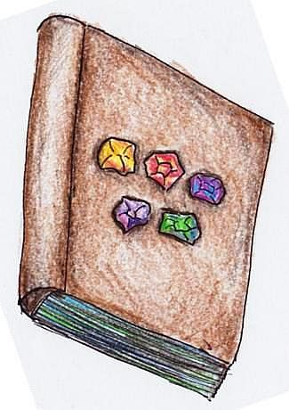
Byla to kniha. Měla starou koženou vazbu. Maty z ní rukávem setřel prach. Zvláštní kameny různých tvarů a barev, které z vrchní strany vystupovaly, mu začaly do očí házet barevné odlesky. Ne že by Maty rád četl, to ne. Ale kdybyste našli takovouto knihu, taky byste se do ní s chutí začetli tak, jako náš Maty.

Slide 5
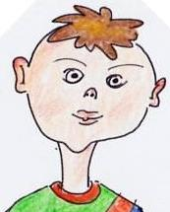
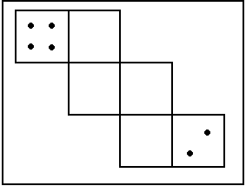
Hádanka
Maty otevřel knihu a hned na první straně stálo: „Nyní se chystáš vydat do světa plného dobrodružství, které zažije jen málokdo. Aby ses dozvěděl, co za první stránkou ukrývám, musíš vyřešit následující hádanku:“
Doplň chybějící oka na síti hrací kostky (Jedná se o klasickou kostku, kterou znáš z nejrůznějších stolních her.)

Slide 6
Pomůžeme Matymu najít řešení?
Co vše o hrací kostce víme ?
má šest stěn (jedná se o krychli)
na stěnách je počet ok od jedné do šesti
na každé stěně najdeme jiný počet ok
součet ok na protějších stěnách hrací kostky se rovná sedmi
Jedná se opravdu o síť krychle?

Slide 7
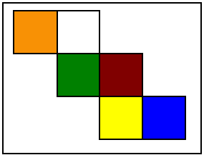
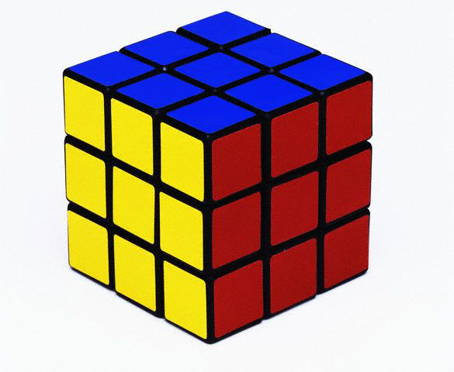
→ ANO, jedná se o síť krychle.

Slide 8
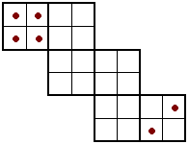
Jaké máme možnosti řešení?
1. vystřižení sítě ze čtverečkového papíru
Nyní zkusíme pomocí modelu krychle doplnit počet ok na jednotlivých stěnách.

Slide 9
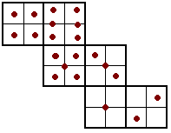
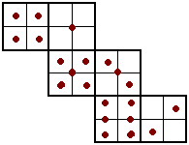
Kolika způsoby můžeme oka do sítě hrací kostky doplnit?
→ dvěma způsoby

Slide 10
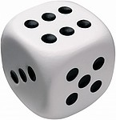
2. doplnění ok do sítě podle hrací kostky
Jsou na všech hracích kostkách oka rozmístěna stejně?
→ Ne, platí jen pravidlo součtu ok na protějších stranách.

Slide 11
→ 2 řešení

Slide 12
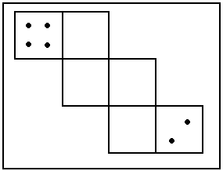
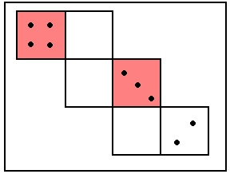
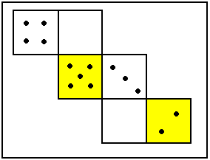
3. doplnění ok do sítě na základě představivosti
Jak začneme?
Zjistíme, které stěny jsou protější.
Pomocí pravidla součtu ok na protilehlých stěnách jednoznačně doplníme „číslo“ 3 a 5.

Slide 13
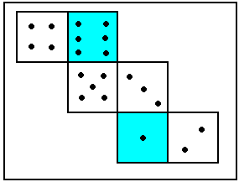
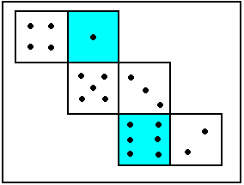
→ 2 řešení

Slide 14
NEUVĚŘITELNÁ ZEMĚ
Když Maty rozluštil první úkol, začal listovat knihou a prohlížet úžasné obrázky, jak to vypadá v Kurkudománii. Také si přečetl, že vše je tam trochu jiné než u nás. Kurkudi vypadají jinak než my, ale podle knihy jsou velice přátelští.
Také tam mají trochu jiná zvířata, která jsou našim podobná. Co se však Matymu líbilo nejvíc, byly barevné kameny, úplně ty stejné, jako jsou na obalu knihy. Blyštily se všude na zemi, v kamení a ve skalách.

Slide 15
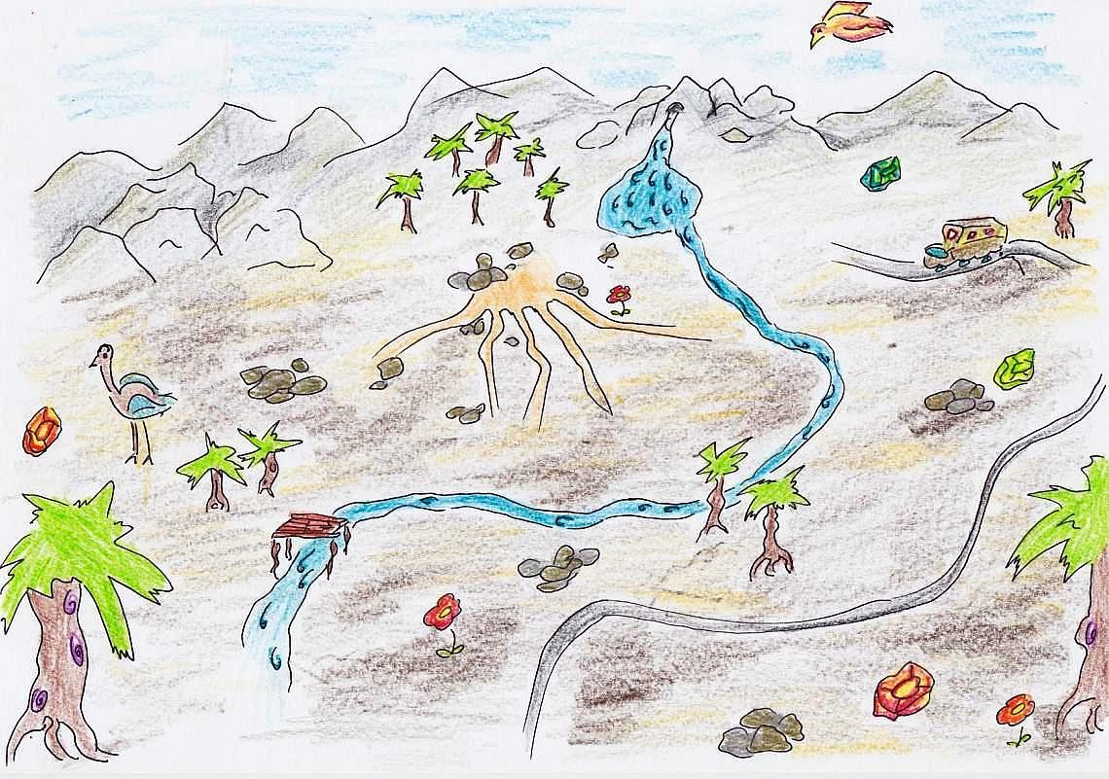

Slide 16
MATY SE VYDÁVÁ SE SPOLUŽÁKY NA CESTU
Matyho Kurkudománie stále více a více lákala. Chtěl by se tam podívat. A kniha, jako by znala jeho přání. Na konci ní našel pozvánku do země Kurkudů, Kurkudománie. Stálo tam, že s sebou má vzít i své kamarády a spolužáky ze školy. Maty neváhal ani chviličku. Hned druhý den o tom ještě před školou všem řekl a tak, jak to kniha radila, vydal se s kamarády za dobrodružstvím. Dohromady se na cestu vydalo 24 dětí.

Slide 17
Některé děti se vydaly na cestu letadlem, jiné lodí a některé dokonce jely půlku cesty lodí a půlku letěly letadlem. Daly si sraz v Kurkudománii. Aby si byl ale Maty jistý, kolik dětí letělo letadlem, kolik jelo lodí a kolik zvolilo kombinovanou cestu, musí si to spočítat.

Slide 18
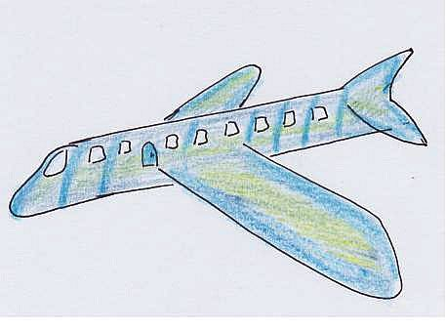
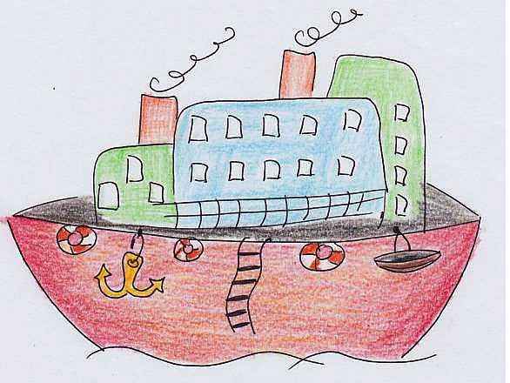

Slide 19
Maty ví, že jich je dohromady 24. Každý z nich si koupil letenku nebo lodní lístek. Někteří si ale koupili letenku i lodní lístek. 10 dětí si koupilo letenku a 20 dětí si koupilo lodní lístek.
Kolik dětí letí jenom letadlem, kolik pluje jenom lodí a kolik dětí zvolilo kombinovanou cestu?

Slide 20
Zápis
Dětí ………………………………….. 24
Letenek ……………………………. 10
Lodních lístků ………………… 20
Letenek i lodních lístků…. ?
Jenom letenek …………………. ?
Jenom lodních lístků …….. ?

Slide 21
1. početně
Letadlem a lodí
(10 + 20) – 24 = 6
Letadlem
10 – 6 = 4
Lodí
20 – 6 = 14
Odpověď:
4 děti letěly jen letadlem, 15 dětí plulo jen lodí a 6 dětí zvolilo kombinovanou cestu letadlem i lodí.

Slide 22
2. názorné řešení
L
L LO
L LO
L LO
L LO
L LO
LO
L
L
L
LO
LO
LO
LO
LO
LO
LO
LO
LO
LO
LO
LO
LO
LO
L – letenka
LO – lodní lístek
Odpověď:
4 děti letěly jen letadlem, 15 dětí plulo jen lodí a 6 dětí zvolilo kombinovanou cestu letadlem i lodí.

Slide 23
3. řešení pomocí množin
24
10
20
Odpověď:
4 děti letěly jen letadlem, 15 dětí plulo jen lodí a 6 dětí zvolilo kombinovanou cestu letadlem i lodí.
L
LO
4
6
14

Slide 24
ZAVŘENÁ BRÁNA
Jen co všichni dorazili bezpečně do Kurkudománie, čekalo na ně další překvapení. Brána, která otevírala tuto zemi Kurkudů, byla zamčená. Na její odemčení bylo potřeba vyluštit kód, který byl na ní napsaný.

Slide 25
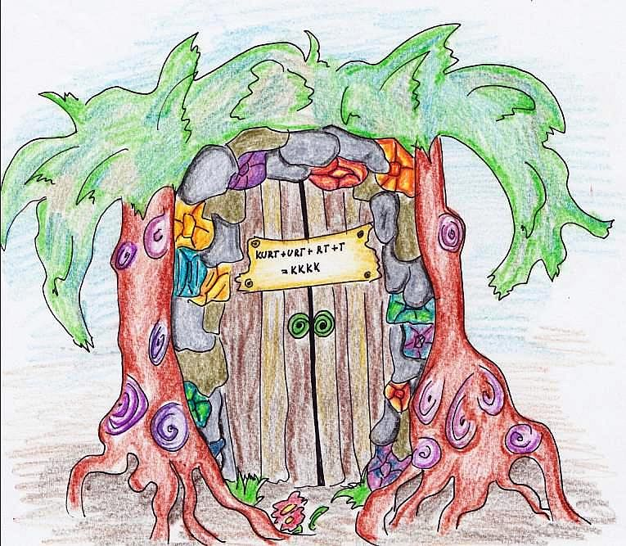

Slide 26
Vedle kódu bylo napsáno
Písmena nahraďte číslicemi tak, aby platila podmínka, že jedno písmeno zastupuje právě jednu číslici 0-9.
Pokud toto vyřešíte správně, dostanete kód, který vás pustí do země.
KURT
URT
RT
T
KKKK

Slide 27
1. řešení
Vypíšeme si všechny možné kombinace výsledků a postupně dopočítáváme zbývající číslice.
1111 2222 3333 4444 5555
6666 7777 8888 9999
KURT
URT
RT
T
KKKK

Slide 28
2. řešení
KURT
URT
RT
T
KKKK
Postupně dosazujeme za T číslice 0-9 a hledáme vhodnou kombinaci.

Slide 29
3. řešení
KURT Vylučovací metodou zjišťujeme,
URT jaká číslice se nemůže rovnat
RT písmenu K.
T
KKKK

Slide 30
Výsledný kód
Jedním z možných výsledných kódů je:
8427
427
27
7
8888

Slide 31
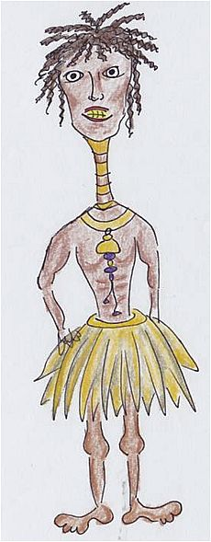
VSTUP DO KURKUDOMÁNIE
Tak tohle dalo všem opravdu zabrat. Ale stálo to za to. Brána se otevřela a před Matym a dětmi se rozléhala krásná krajina Kurkudů, plná blyštivých kamenů. Hned za branou na ně také čekal jeden Kurkud. Jmenoval se Krudo. Protože všechny čekala dlouhá cesta, Krudo jim nabídl jejich dopravní prostředky.
Měli tu bloudy (zvíře podobné velbloudovi), šrosy (chodící pták podobný pštrosovi) a alvíky (beznozí ptáci, kteří v zobáku nosí zavazadla).

Slide 32
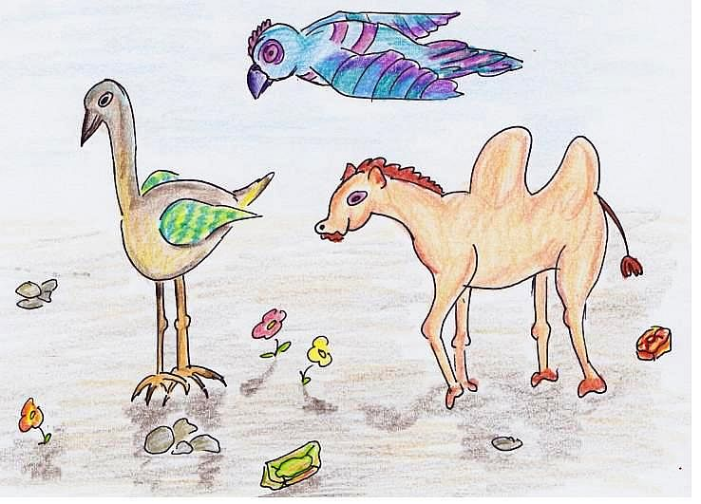

Slide 33
Kolik kterých zvířat děti dostaly, když víme, že dohromady měly 33 hlav a 84 nohou? Maty to musí vypočítat, aby věděl, zda se zvíře dostane na každého a nebo zda se budou muset děti po cestě střídat. A nesmějí také zapomenout, že s nimi pojede Krudo.
Dokážeme Matymu s řešením pomoci, nebo potřebujeme znát ještě nějaké údaje?

Slide 34
V tuto chvíli nedokážeme řešení určit, protože nevíme, kolika zvířatům „přiřadit“ nohy.
Krudo nám tedy později prozradil, že mezi zvířaty bylo 6 alvíků.
Zápis
Alvíků … 6
Šrosů … ?
Bloudů … ?
Celkem … 33 hlav
… 84 nohou

Slide 35
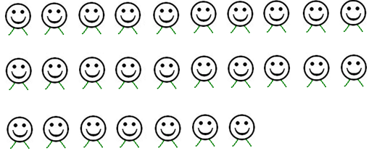
1. řešení – názorné
6 alvíků dáme stranou (nemají nohy)
Kolik nohou nám ještě zbývá přiřadit?
84 – 27 . 2 = 84 – 54 = 30

Slide 36
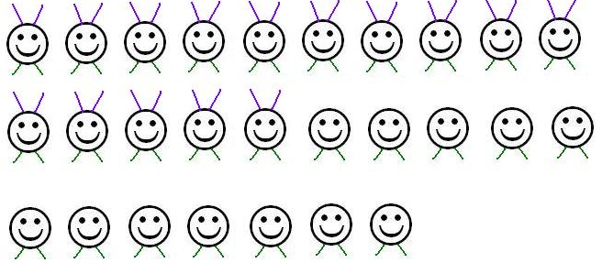
Přiřadíme zbylých 30 nohou
= 15
= 12
Odpověď: Děti dostaly 15 bloudů, 12 šrosů a 6 alvíků.

Slide 37
Budou dětem tato zvířata stačit nebo se budou muset během cesty střídat?
Zvířat ………... 15 + 12 = 27
Dětí …………… 24
Celkem lidí … 25 (s dětmi jde průvodce Krudo)
27 > 25
Odpověď: Dětem budou zvířata stačit.

Slide 38
2. řešení – výpočet úvahou
Alvíky zatím nebereme v úvahu, protože nemají nohy.
Zbylá zvířata mají minimálně 2 nohy.
Kolik by bylo dvounohých zvířat?
84 : 2 = 42
Děti však dostaly dvounohých nebo čtyřnohých zvířat dohromady 27, z čehož vyplývá, že čtyřnohých zvířat musí být 15 (42 – 27).
Odpověď: Děti dostaly 15 bloudů, 12 šrosů a 6 alvíků.

Slide 39
3. řešení - tabulkou
počet dvoun. zvířat | 27 | 26 | 25 | 24 | 23 | 22 | 21 | 20 | 19 | 18 | 17 | 16 | 15 | 14 | 13 | 12
počet čtyřn. zvířat | 0 | 1 | 2 | 3 | 4 | 5 | 6 | 7 | 8 | 9 | 10 | 11 | 12 | 13 | 14 | 15
počet nohou celkem | 54 | 56 | 58 | 60 | 62 | 64 | 66 | 68 | 70 | 72 | 74 | 76 | 78 | 80 | 82 | 84
Odpověď: Děti dostaly 15 bloudů, 12 šrosů a 6 alvíků.

Slide 40
4. řešení – soustavou rovnic
Víme, že:
x zvířat má 2 nohy
y zvířat má 4 nohy
Dohromady je těchto zvířat 27 a mají 84 nohou
2x + 4y = 84
x + y = 27 → x = 27 – y
2(27 – y) + 4y = 84
54 – 2y + 4y = 84
2y = 30
y = 15 ; x = 12
Odpověď: Děti dostaly 15 bloudů, 12 šrosů a 6 alvíků.

Slide 41
ŘEKA A STAVĚNÍ MOSTU
Cesta byla dlouhá, ale všem rychle utíkala. Nemohli se vynadívat tou krajinou, co kolem vidí. Alvíci létali nad nimi s jejich zavazadly.
Až všichni došli k řece. Tady se zastavili a slezli ze zvířat. Alvíci jim dali zavazadla na zem a kroužili po obloze. Přes řeku šrosi ani bloudi nepůjdou. Je potřeba postavit most. Kurkud Krudo jim prozradil, jak je řeka široká a jaký kus mostu musí být přes pravý a přes levý břeh. Pojďme se na to podívat a vypočítat, jak bude most dlouhý.

Slide 42
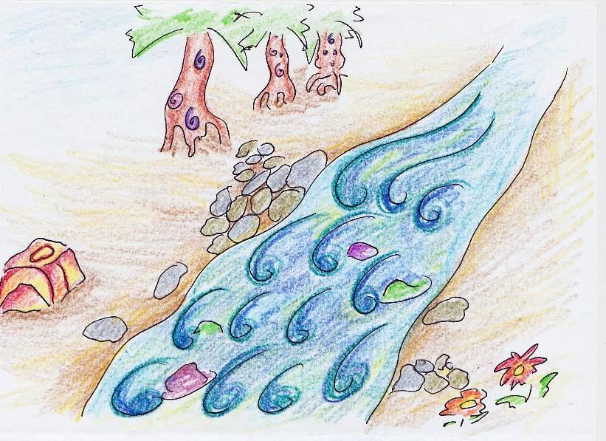

Slide 43
Víme, že řeka je široká 120 metrů a přes ni má být rovný most.
¼ mostu se musí tyčit nad levým břehem řeky a ¼ mostu nad pravým břehem řeky.
Jak bude most dlouhý?

Slide 44
1. odhad
Jak je široká řeka?
Jaká část mostu musí být nad břehy?

Slide 45
2. názorně
120 m
1/4
1/4
1/4
1/4
60 m
60 m
60 m
60 m
Odpověď: Most bude dlouhý 240 metrů.

Slide 46
3. početně
Řeka ……………. 120 m …………. ²/₄ z celkové délky mostu
Pravý břeh …… ? m ……………… ¹/₄ z celkové délky mostu
Levý břeh …….. ? m ……………… ¹/₄ z celkové délky mostu
Celkem metrů …..?
¹/₄ mostu
120 : 2 = 60 m
Celý most
60 x 4 = 240 m
Odpověď: Most bude dlouhý 240 metrů.

Slide 47
ŠPATNÝ MOST
Když to Maty pěkně vypočítal, nařídil Krudo létajícím alvíkům, aby most postavili. Ale co se nestalo. Most už stál, to jo, ale jak. Byl dva metry nad zemí a nedalo se na něj vylézt.

Slide 48
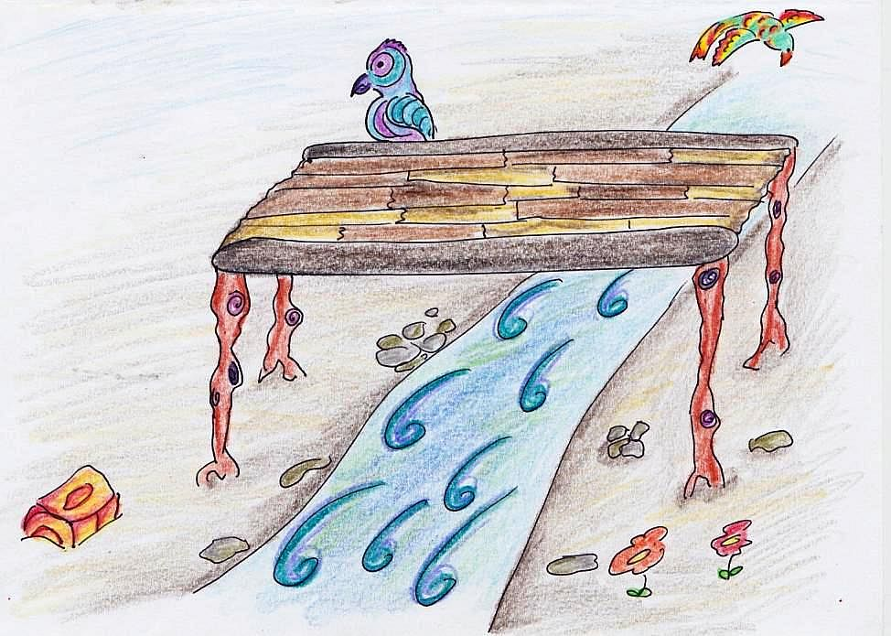

Slide 49
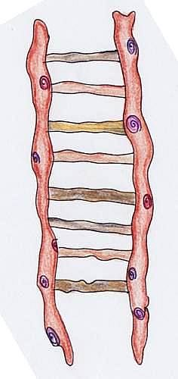
V tom jedno s dětí uvidělo nedaleko na zemi žebřík. Stačilo tedy spočítat, zda bude dost dlouhý na to, aby se po něm dostali na most.

Slide 50
Nalezený žebřík měl 8 příček vzájemně vzdálených 30 cm a k nejbližší příčce je od horního konce 15 cm a od dolního konce 35 cm.
Jak je žebřík dlouhý?
Bude dětem žebřík stačit, aby mohly vylézt na most?

Slide 51
1. graficky
15 | 30 | 30 | 30 | 30 | 30 | 30 | 30 | 35
15 + 30 + 30 + 30 + 30 + 30 + 30 + 30 + 35 = 260
Odpověď: Žebřík je dlouhý 260 cm.

Slide 52
2. početně
Příček………………………... 8
Vzdálenost příček………. 30 cm
Volný konec dole…....... 35 cm
Volný konec nahoře…… 15 cm
Délka žebříku…………….. ?

Slide 53
2 příčky vytvoří 1 mezeru = (2 – 1) . 30
3 příčky vytvoří 2 mezery = (3 – 1) . 30
4 příčky vytvoří 3 mezery = (4 – 1) . 30
5 příček vytvoří 4 mezery = (5 – 1) . 30
6 příček vytvoří 5 mezer = (6 – 1) . 30
7 příček vytvoří 6 mezer = (7 – 1) . 30
8 příček vytvoří 7 mezer = (7 – 1) . 30
K příslušnému výsledku vždy přičítáme ještě 15 cm a 35 cm.
30 + 30 + 30 + 30 + 30 + 30 + 30 + 15 + 35 = 260
Odpověď: Žebřík je dlouhý 260 cm.

Slide 54
3. způsob řešení
Příček………………………... 8
Vzdálenost příček………. 30 cm
Volný konec dole…....... 35 cm
Volný konec nahoře…… 15 cm
Délka žebříku…………….. ?
x = 15 + 35 + (30 . 7)
x = 50 + 210
X = 260
Odpověď: Žebřík je dlouhý 260 cm.

Slide 55
Dostanou se děti po žebříku na most, který je dva metry nad zemí?
2 m = 200 cm
260 cm > 200 cm
Odpověď: Děti se na most po žebříku dostanou.

Slide 56
Když se všichni dostali na most, vytáhli si žebřík nahoru a poté po něm slezli na druhém konci řeky. Dál pokračovali chvíli pěšky. Zem byla pokryta pískem a hlínou plnou kamení.

Slide 57
JÍZDENKY
Často klopýtali a brzy je začaly bolet nohy. Kurkud Krudo je tedy zavedl k místu, kudy jezdí vlak. Jen si museli koupit správné jízdenky.
Vedle sebe tam stáli tři Kurkudi, obchodníci s jízdenkami. Krudo říkal: „Každý z nich vám prodá nějaké jízdenky, ale jen od jednoho jsou jízdenky pravé a s těmi se dostanete do vlaku.“

Slide 58
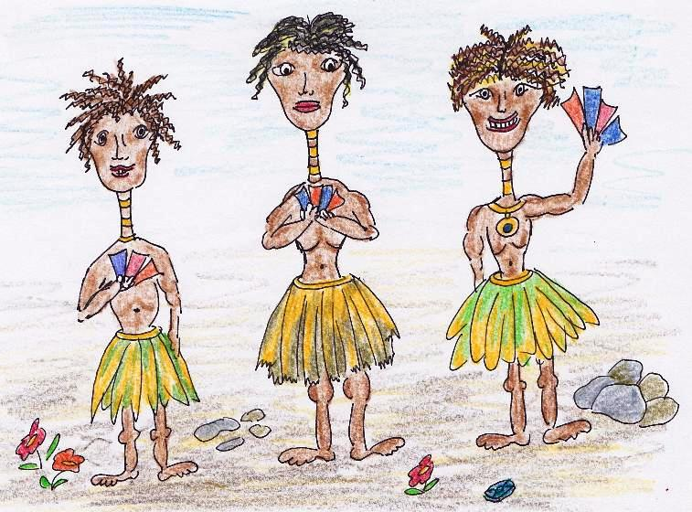

Slide 59
Byl zde obchodník Pravda, který vždy prodával jízdenky pravé, poté obchodník Faleš, který vždy prodával falešné jízdenky a také obchodník Moudrost, který někdy prodával jízdenky pravé a někdy falešné.

Slide 60
Děti se nejprve zeptaly obchodníka sedícího vlevo: „Který obchodník sedí vedle tebe?“ Dostaly odpověď: „Pravda“. Pak se zeptaly prostředního: „Kdo jsi?“ a dostaly odpověď: „Moudrost.“ Naposled se obrátily k pravému obchodníkovi s otázkou: „Kdo sedí vedle tebe?“ Odpověď zněla: „Faleš“.
Jak děti určily, který obchodník je který?
Který obchodník je ten, u kterého si děti mohou bez obav koupit pravou jízdenku?

Slide 61
1. dramatizace
3 žáci hrají roli obchodníků
1 žák hraje Matyho

Slide 62
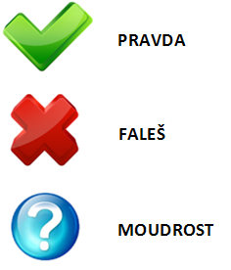
2. odpovídá náhodně vybrané pořadí obchodníků zadání úlohy?

Slide 63
Moudrost lže, Faleš také lže, Pravda mluví Pravdu

Slide 64
Odpověď: Vlevo sedí obchodník Moudrost, uprostřed obchodník Faleš, vpravo obchodník Pravda.
Děti si koupí jízdenku od obchodníka sedícího vpravo.

Slide 65
3. zaměříme se na pozici obchodníka Pravdy

Slide 66
Jelikož Pravda mluví vždy pravdu, nemůže vedle ní sedět Moudrost, ale musí vedle ní sedět Faleš.

Slide 67
Odpověď: Vlevo sedí obchodník Moudrost, uprostřed obchodník Faleš, vpravo obchodník Pravda.
Děti si koupí jízdenku od obchodníka sedícího vpravo.

Slide 68
4. řešení – úvaha
Postupně zapisujeme pořadí obchodníků, které připadá dle zadání v úvahu.
Obchodníky označme písmeny A, B, C
A praví: B je Pravda
B praví: Já jsem Moudrost
C praví: B je Faleš

Slide 69
Z první věty plyne, že A nemůže být obchodník Pravda. Obchodník Pravda tedy musí sedět buď uprostřed, nebo vpravo. Kdyby seděl uprostřed, nemohl by o sobě tvrdit, že je obchodník Moudrost → Obchodník Pravda musí zákonitě sedět vpravo.
Nyní už víme, že uprostřed musí sedět obchodník Faleš, protože to tvrdí obchodník Pravda. Na obsazení místa vlevo nám zbývá obchodník Moudrost.

Slide 70
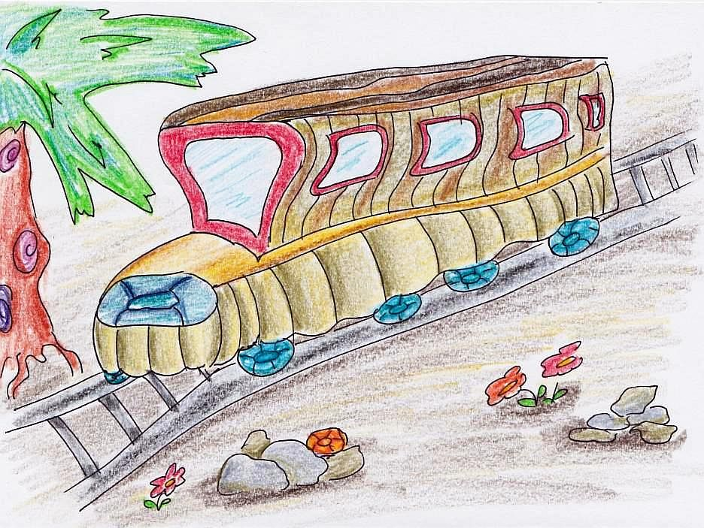
CESTA VLAKEM

Slide 71
Konečně se všichni dostali do vlaku. Krudo zalezl do kabinky k řidiči a děti si posedaly na lavice. Bylo zde šest řad lavic a v každé řadě seděly 4 děti.
V půli cesty ale museli všichni přestoupit do jiného vlaku. Tam bylo 8 řad lavic a děti dostaly za úkol sednout si tak, aby jich bylo v každé řadě stejně.
Kolik dětí sedělo v jedné řadě? (Krudo byl opět v kabince řidiče.)

Slide 72
1. odhad
Kolik je celkem dětí?
Mění se počet dětí, když přesedají?
Bude v řadě více nebo méně dětí?

Slide 73
2. názorně první vlak

Slide 74
druhý vlak

Slide 75
Zápis, výpočet
První vlak
Řad ……………. 6
Dětí v řadě …. 4
Celkem dětí … 6 x 4 = 24
Druhý vlak
Řad ……………. 8
Dětí v řadě …. ?
Celkem dětí … 24
Výpočet:
24 : 8 = 3

Slide 76
Odpověď
Ve druhém vlaku seděly v každé řadě 3 děti.

Slide 77
Ve druhém vlaku jim Krudo začal roznášet nápoje, aby se děti osvěžily. Každý druhý z řady dostal červenou limonádu a zbytek dětí dostal žlutou limonádu.
Rozdal Krudo více červených nebo žlutých limonád?

Slide 78
1. odhad
Kdo z každé řady dostal červenou limonádu?
Kdo dostal žlutou limonádu?
Je v řadě více červených nebo žlutých limonád?
Bude celkem více červených nebo žlutých limonád?

Slide 79
2. názorně
Odpověď:
Krudo rozdal více žlutých limonád.

Slide 80
3. výpočet
V jedné řadě dětí……………………………… 3
Červená limonáda (každý druhý) …….. 1 dítě v řadě
Žlutá limonáda…………………………………. 3 – 1 = 2
Řad ………………………………………………….. 8
Celkem červených limonád……………….. 1 x 8 = 8
Celkem žlutých limonád……………………. 2 x 8 = 16
8 < 16
Odpověď:
Krudo rozdal více žlutých limonád.

Slide 81
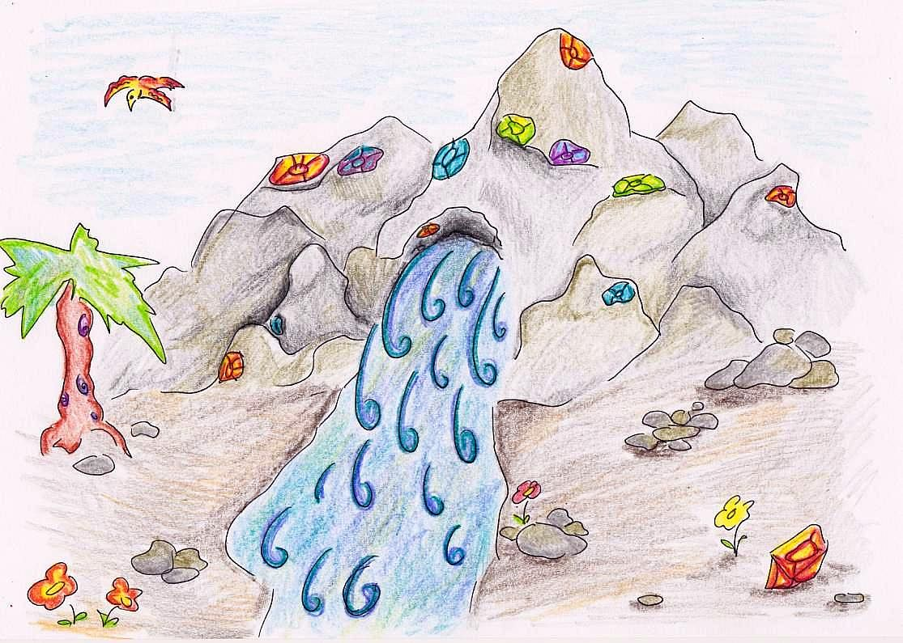
KURKUDSKÉ HORY KLAMÉNIE

Slide 82
Jejich cesta vlakem končila pod kurkudskými horami, kterým zde říkali Klaménie. Zprostředka jedné hory se valil krásný vodopád. Voda zde zvonila, jak dopadala mezi kameny a odrážela se od těch krásných barevných blyštivých drahokamů. Tady jim Krudo dovolil, aby si každý vzal domů na památku jeden barevný blyštivý kamínek, aby na Kurkudománii nezapomněli.

Slide 83
KTEROU CESTOU?
Ještě se vyšplhali na vrchol hory a odtamtud uviděli pět různých cest, kterými se mohou vydat domů. Už bylo docela pozdě, proto si musí vybrat cestu nejkratší. Vlakem a ani na šrosech a bloudech už jet nemůžou. V tyto pozdní hodiny už zde nic nejezdí. Než dojdou na rozcestí, mají čas přemýšlet a počítat, kterou cestu zvolí.

Slide 84
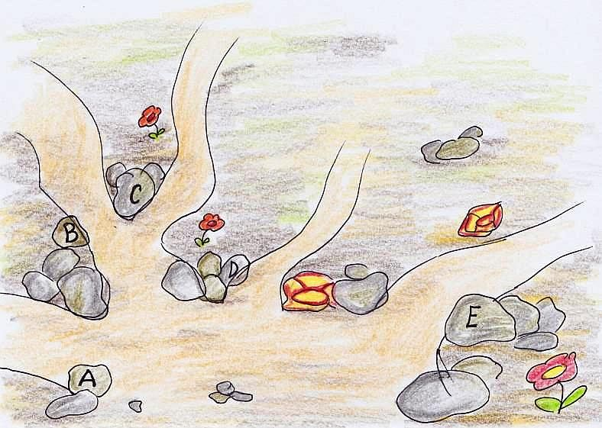

Slide 85
A
170m
B
160m
T
120m
F
K
180m
O
P
220m
220m
G
230m
180m
L
C
U
170m
180m
D
H
190m
R
290m
V
M
I
330m
250m
400m
290m
N
410m
E
J
S
W

Slide 86
1. odhad
Podle čar zkuste odhadnout nejkratší cestu.
A
B
T
F
K
O
P
G
L
C
U
D
H
R
V
M
I
N
E
J
S
W

Slide 87
2. graficky
A B C D E
F G H I J
K L M N
O P R S
T U V W
Odpověď: Nejkratší je cesta KLMN.

Slide 88
3. početně
ABCDE = 170 m + 220 m + 180 m + 250 m = 820 m
FGHIJ = 120 m + 180 m + 290 m + 400 m = 990 m
KLMN = 180 m + 190 m + 290 m = 660 m
OPRS = 160 m + 230 m + 330 m = 720 m
TUVW = 220 m + 170 m + 410 m = 800 m
Odpověď: Nejkratší je cesta KLMN.

Slide 89
NÁVRAT DOMŮ
Protože to byly velmi chytré děti, našly tu nejkratší cestu a štrádovaly si to rovnou domů. Už byly docela unavené a oči sem jim zavíraly. Naposledy zamávaly Kurkudům, podaly si ruku s Krudem a zmizely. Ano, zmizely. A ani děti a ani Maty neví, jak se dostal domů. Ráno se probudil ve své posteli.

Slide 90
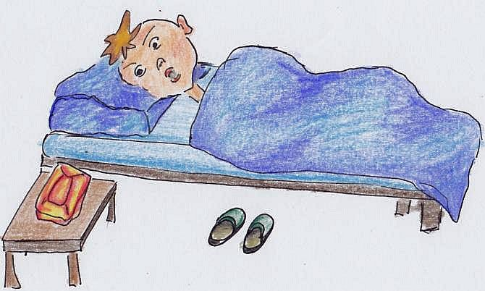
Chvíli přemýšlel, jestli to byl sen nebo skutečnost. Pak ale svůj pohled obrátil na noční stolek, ze kterého mu do očí házel prasátka malý blyštivý barevný kamínek.

